Slide 1


ARTIFICIAL INTELLIGENCE INNOVATION SUMMIT 2023
- Democratizing Artificial Intelligence for All -
Atificial Intelligance untuk Keamanan Siber
dalam rangka Mendukung Ekonomi Digital
Slamet Aji Pamungkas
Deputi Bidang Keamanan Siber dan Sandi Perekonomian,
Badan Siber dan Sandi Negara
Jakarta, 10 Agustus 2023

Slide 2
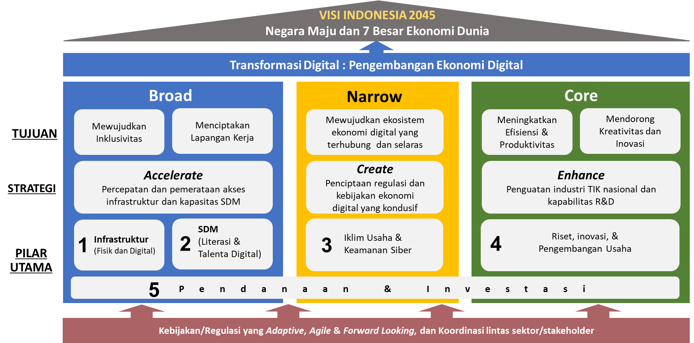
Kerangka Strategi Pengembangan Ekonomi Digital
Sumber: Kemenko Bidang Perekonomian

Slide 3
Pelindungan Infrastruktur Informasi Vital
(Peraturan Presiden No.82 Tahun 2022 tentang Infrastruktur Informasi Vital)
Merupakan amanat PP 71 Tahun 2019 tentang Penyelenggaraan Sistem dan Transaksi Elektronik, yaitu:
”Peran pemerintah untuk melindungi kepentingan umum dari segala jenis gangguan akibat penyalahgunaan Informasi dan Transaksi Elektronik yang mengganggu ketertiban umum termasuk salah satunya pengaturan penyelenggaraan pelindungan infrastruktur informasi vital.”
KETAHANAN & KEAMANAN
INFRASTRUKTUR INFORMASI VITAL
Kinerja Saat Ini
8 SEKTOR VITAL NASIONAL
Penyiapan dan penyusunan peraturan turunan dari Perpres 82 Tahun 2022 tentang Pelindungan IIV sbb:
Rancangan Peraturan BSSN tentang Indentifikasi IIV.
Rancangan Peraturan BSSN tentang Kerangka Kerja Pelindungan IIV.
Rancangan Peraturan BSSN tentang Pengukuran Tingkat Kematangan Keamanan Siber.
Rancangan Pedoman BSSN tentang Peningkatan Kapasitas Sumber Daya Manusia Keamanan Siber.
Infrastruktur Informasi Vital adalah :
Sistem Elektronik yang memanfaatkan teknologi informasi dan/atau teknologi operasional, baik berdiri sendiri maupun saling bergantung dengan Sistem Elektronik lainnya dalam menunjang sektor strategis, yang jika terjadi gangguan, kerusakan, dan/atau kehancuran pada infrastruktur dimaksud berdampak serius terhadap kepentingan umum, pelayanan publik, pertahanan dan keamanan, atau perekonomian nasional.
Pelaksanaan peningkatan kapasitas SDM keamanan siber melalui pelatihan, edukasi, literasi dan lokakarya sektor IIV sebanyak 9.817 orang.
Penguatan keamanan siber pada sektor IIV melalui Pengukuran Tingkat Kematangan Keamanan Siber terhadap 62 Penyelenggara Sistem Elektronik (PSE).
Potensi Risiko Implementasi AI
Pelaksanaan Forum Koordinasi, Diskusi, dan Imbauan Keamanan Siber sektor IIV thd 103 PSE.
Tujuan :
Keberlangsungan Penyelenggaraan Pelindungan IIV.
Mencegah gangguan dan kegagalan IIV terhadap kerentanan dan serangan siber.
Meningkatkan kesiapan tanggap insiden dan mempercepat pemulihan pasca insiden.
Mendorong percepatan pembentukan Tim Tanggap Insiden Siber (CSIRT) pada institusi di sektor IIV sebanyak 28 institusi.
3

Slide 4
Prediksi Ancaman Siber:
5 Ancaman Siber Tahun 2023
1
Ransomware
2
Advanced Persistent Threat
﻿Maraknya perkembangan ransomware secara global juga sejalan dengan tingginya jumlah serangan ransomware yang terjadi di Indonesia karena memanfaatkan celah keamanan yang sering terjadi pada penyelenggara sistem elektronik di Indonesia.
﻿Tren aktivitas APT mengalami peningkatan signifikan pada tahun 2022, yaitu terdapat sebanyak 4.421.992 aktivitas APT di Indonesia. Diprediksi ancaman ini terus bertambah seiring tingginya Crime-as-a-Service.
3
Kebocoran Data
2 celah keamanan yang ﻿merupakan penyebab utama dari insiden kebocoran data adalah Web Application Vulnerability dan Phishing, dimana kedua celah tersebut banyak terjadi di Indonesia.
5
Web Defacement
4
Phishing
Kasus ini masih akan menjadi isu yang mendominasi, mengingat tahun 2022 terdapat ﻿5.940 kasus web defacement yang terjadi di Indonesia dan masuk ke dalam tiga teratas insiden yang dilaporkan ke BSSN.
Pelaku kejahatan siber masih akan tetap menjalankan serangan phishing yang memanfaatkan rendahnya literasi keamanan digital masyarakat Indonesia.
Sumber: Lansekap Keamanan Siber Indonesia 2022, BSSN.

Slide 5
Artificial Intelligence untuk Keamanan Siber dalam rangka Mendukung Ekonomi Digital
Deteksi Serangan Siber
Deteksi potensi serangan dan ancaman
Kategorisasi serangan dan ancaman
Notifikasi serangan dan ancaman
Penanganan Insiden
Jenis insiden
Pemecahan masalah
Perbaikan sistem
BCP
Paska Insiden
Recovery setelah terjadinya insiden
Pembelajaran dari insiden
Database insiden
5

Slide 6


TERIMA KASIH
BADAN SIBER DAN SANDI NEGARA
Jalan Raya Muchtar No.70
Depok, Jawa Barat – 16518
☏ +62 (21) 77973360
✉ humas@bssn.go.id

